Slide 1
Prvi in drugi srbski upor

Slide 2
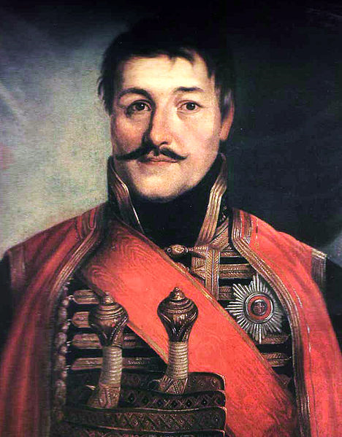
1. Srbski upor
posamezni velikaši začnejo izkoriščati položaj (povečujejo davke, ukinejo samoupravo, prisvajajo dohodke)
1804 leta v Beograjskem pašaluku (ožja Srbija) upor proti Janičarskim voditeljem (Dahije)
Upor vodi Črni Jurij oz. Karađorđa (začetnik rodbine Karađorđević)

Slide 3
Uporniki:
Zahtevajo obnovo avtonomije pod sultanovo suverenostjo, pozneje popolna osamosvojitev
Srbska vojska leta 1805 premaga turško
1807 razglasijo neodvisnost, vzpostavijo lastne organe oblasti
Mir v Bukarešti(1812) – konec srbsko-turške vojne
Neuspešen upor: nesoglasja med uporniki, zaveznica Rusija zapusti srbske upornike (Napoleonov napad)
Turčija (1813) si zopet podredi beograjski pašaluk

Slide 4
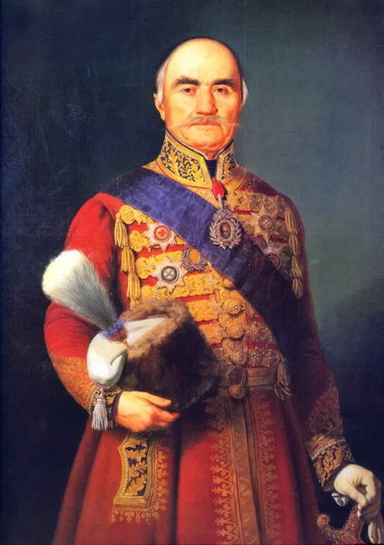
2. Srbski upor
Zaradi velikega turškega nasilja (1815)
voditelj Miloš Obrenovič (naslanja na Avstrijo in Rusijo)
Dosežejo, da Turki (1816) priznajo samoupravo
Srbija leta 1829 (mir v Odrinu) uradno dobi avtonomijo – plačuje davek Turčiji

Slide 5
Po 2. Srbskem uporu
Hiter gospodarski razvoj – krepi se meščanstvo
V drugi polovici 19. stoletja prihaja do konfliktov s knezom
1833 odpravijo fevdalne odnose in pašaluk
Srbija postane popolnoma ločena država

Slide 6
Viri:
Cvirn Janez in Studen Andrej. 2010. Zgodovina 3: Učbenik za tretji letnik gimnazije. 1.izd., 1.natis. – Ljubljana: DZS.ISBN 978-961-02-0112-0
Dijaski.net.2010. Zgodovina. [online]. Ljubljana: [citirano 21. nov. 2010; 12:25] Dostopno na spletnem naslovu:<http://www.dijaski.net/zgodovina/snov-zapiski.html>.
Wikipedia.org. 2010.Karadorde Petrovic. [online]. [Datum zadnjega popravljanja 21. nov. 2010; 13:14:47], [citirano 20.nov. 2010; 12:35] Dostopno na spletnem naslovu:<http://en.wikipedia.org/wiki/File:Karadorde_Petrovic_infobox_crop.jpg>.
Wikipedia.org.2010. MilosObrenovic. [online]. [Datum zadnjega popravljanja 21. november 2010; 12:11:13], [citirano 20. nov.2010; 12:39] Dostopno na spletnem naslovu:<http://sl.wikipedia.org/wiki/Slika:MilosObrenovic_1848.jpg>.

